Slide 1

网络教学辅助系统
项目成员：王洪祥 张宸嘉 韩华旭 张宇新 黎明
实训成果报告-2018
2018-9-1
网络教学辅助系统
Notes:
更多模板请关注：https://haosc.taobao.com

Slide 2
1
项目需求
2
项目内容
目 录
3
成员分工
CONTENTS
4
技术难点
5
项目总结
6
成果展示
2018-9-1
网络教学辅助系统

Slide 3
项目需求
1.管理员
管理员能够进行公告信息模块、学生信息模块、教师信息模块的管理
2.学生
能够修改个人基本信息和密码，以及选课信息的相关操作
3.教师
能够修改个人基本信息和密码，以
及课程的添加，选课学生的
查询

Slide 4
项目内容
1.能够对个人信息进行增加，修改等
2.能够添加和删除课程
3.能够进行选课以及相关操作
4.能够进行公告的查看，删除与添加

Slide 5
成员分工
王洪祥
张宇新
韩华旭
张宸嘉
黎明
后端框架搭建及功能实现，需求分析
后端功能测试
前端开发页面
设计与 实现及部分后端功能
后端框架搭建及功能实现，数据库设计
后端功能测试

Slide 6
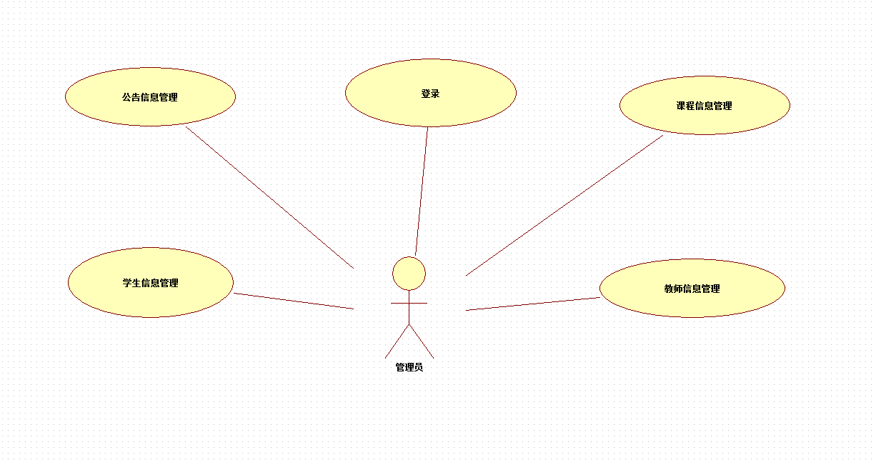
管理员用例图

Slide 7
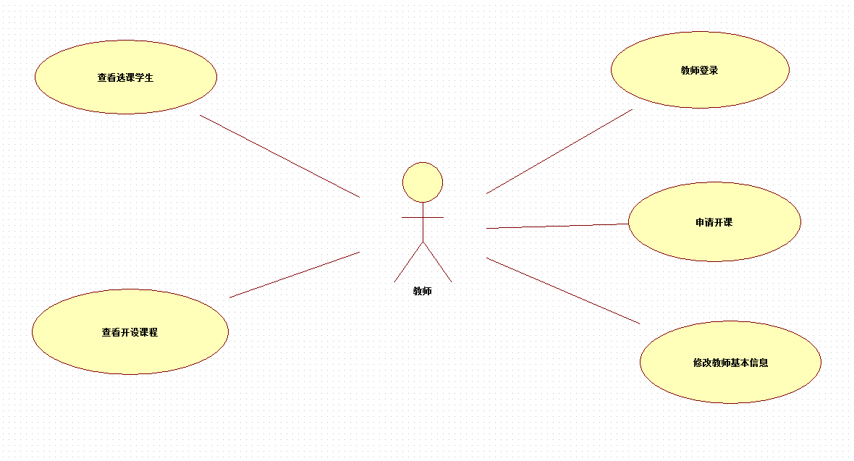
教师用例图

Slide 8
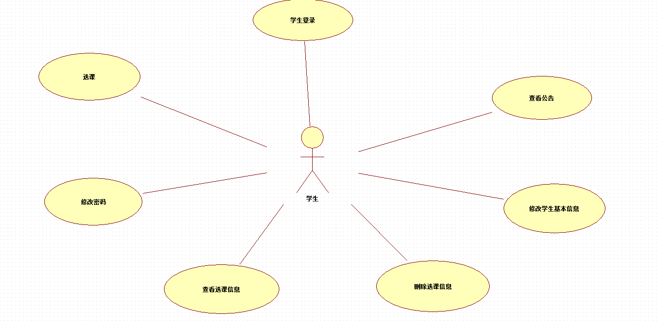
学生用例图

Slide 9
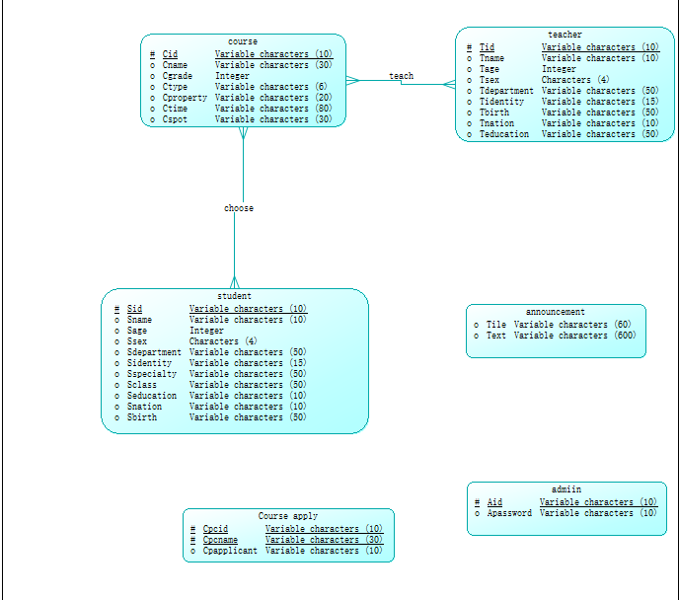
概念模型

Slide 10
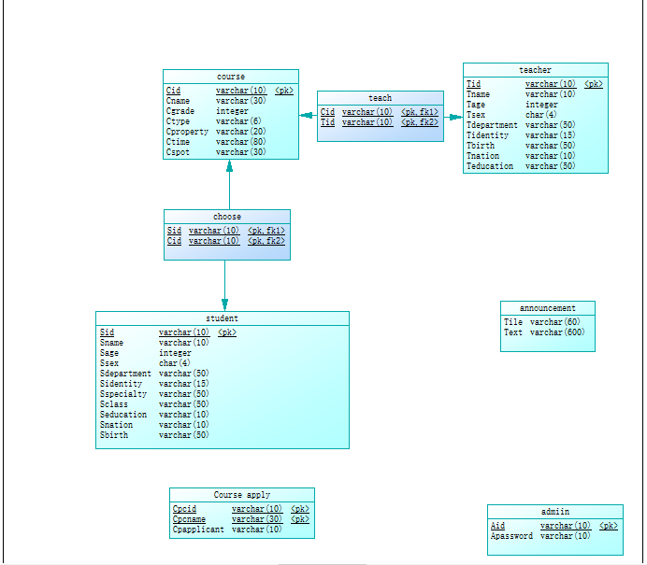
物理模型

Slide 11
项目总结
心得体会
主要难点
1.在此次开发的指导过程中，存在严重的时间浪费，过多的时间浪费在了系统配置上，以至于课上未完成真正重要的代码实现的练习，这也造成在项目开发过程中，部分代码的实现存在时间浪费。
2.在开发过程中，由于数据库的设计的失败，使得在开发过程经常发生错误，实体类与数据库的属性不匹配，而在Mybatis中也映射未改，造成错误的出现。
3.在开发过程中同样的错误经常出现，查询得知原因得以解决，但再次发生时而却不知道原因，造成时间浪费。
1.在此次开发过程中，我们通过学习，将以前忘记的一些Java知识得以记起，也学会了一些项目开发工具的使用，这将有利于给我们在将来进行的毕业论文设计提供借鉴意义。
2.在此次开发过程中，我们通过一步步的进行项目的开发，深入了解了企业开发项目的全过程，这有利于我们将来进入社会工作，并且此次开发的项目对于我们今后的考研和找工作都有重要的意义。

Slide 12
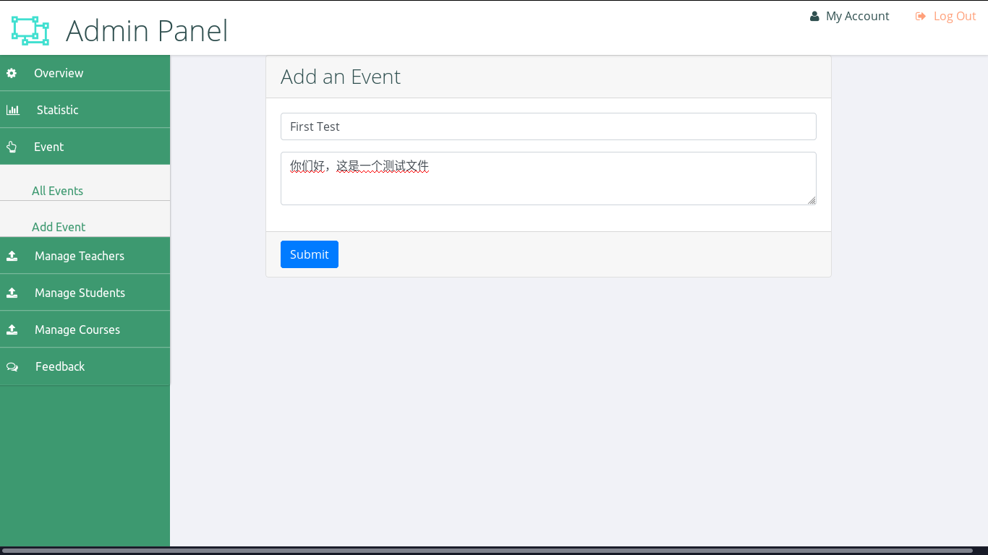
首页
成果展示

Slide 13
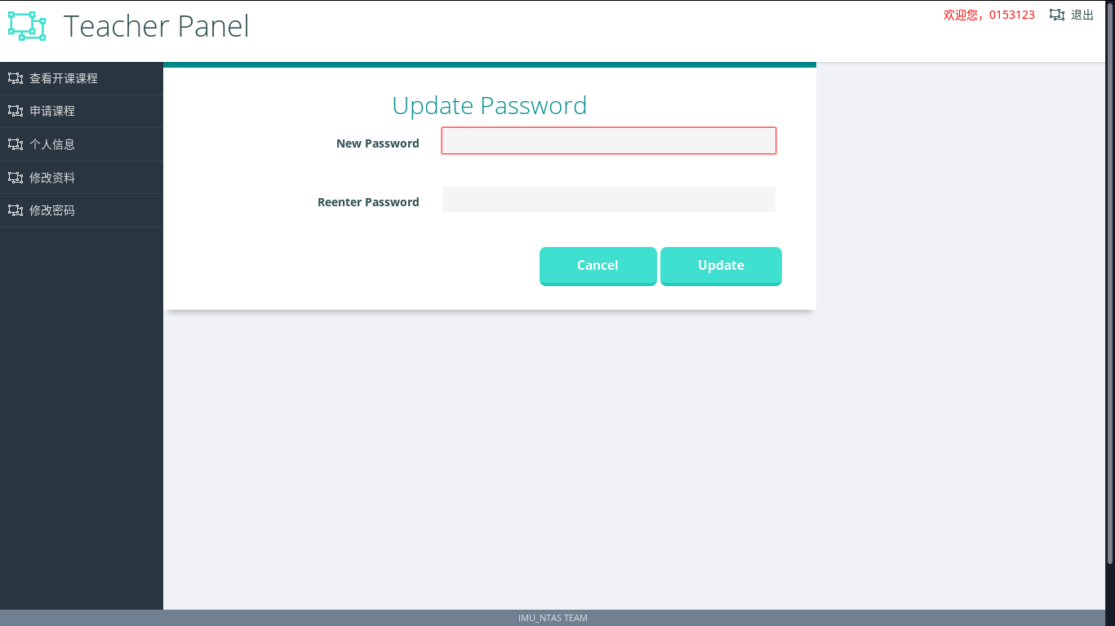
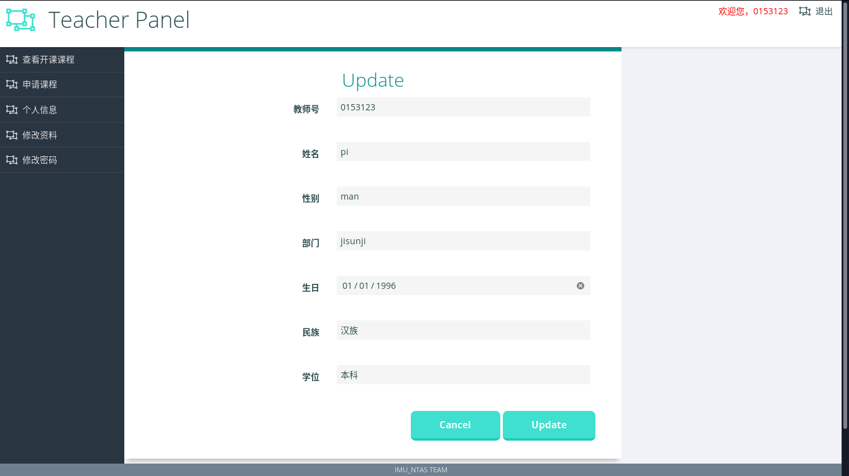
教师密码修改
教师信息修改

Slide 14
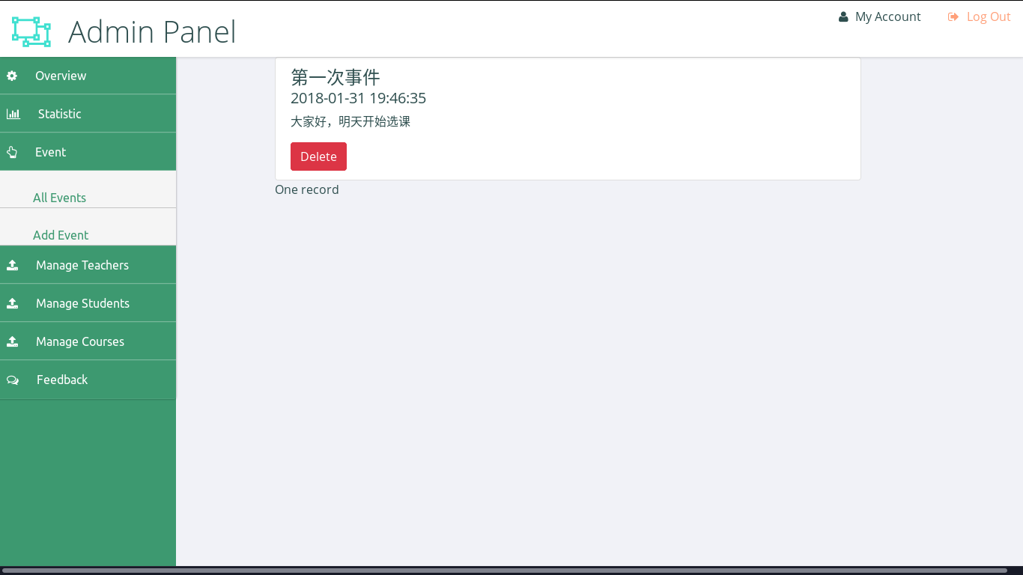
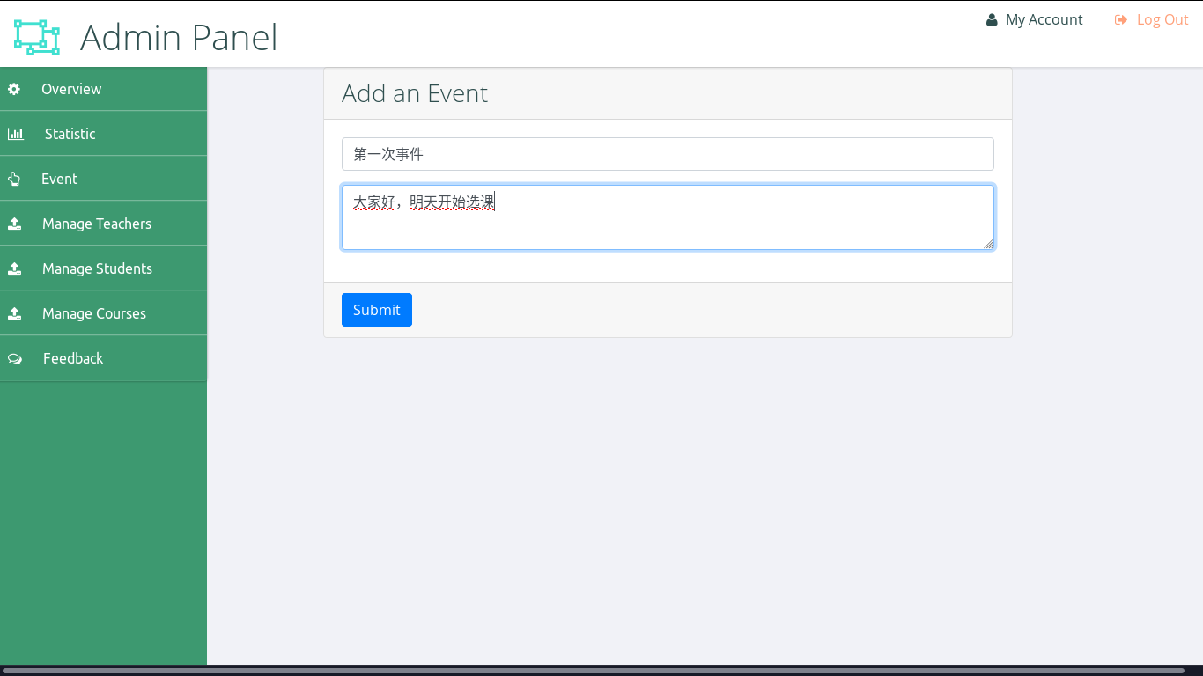
公告界面

Slide 15
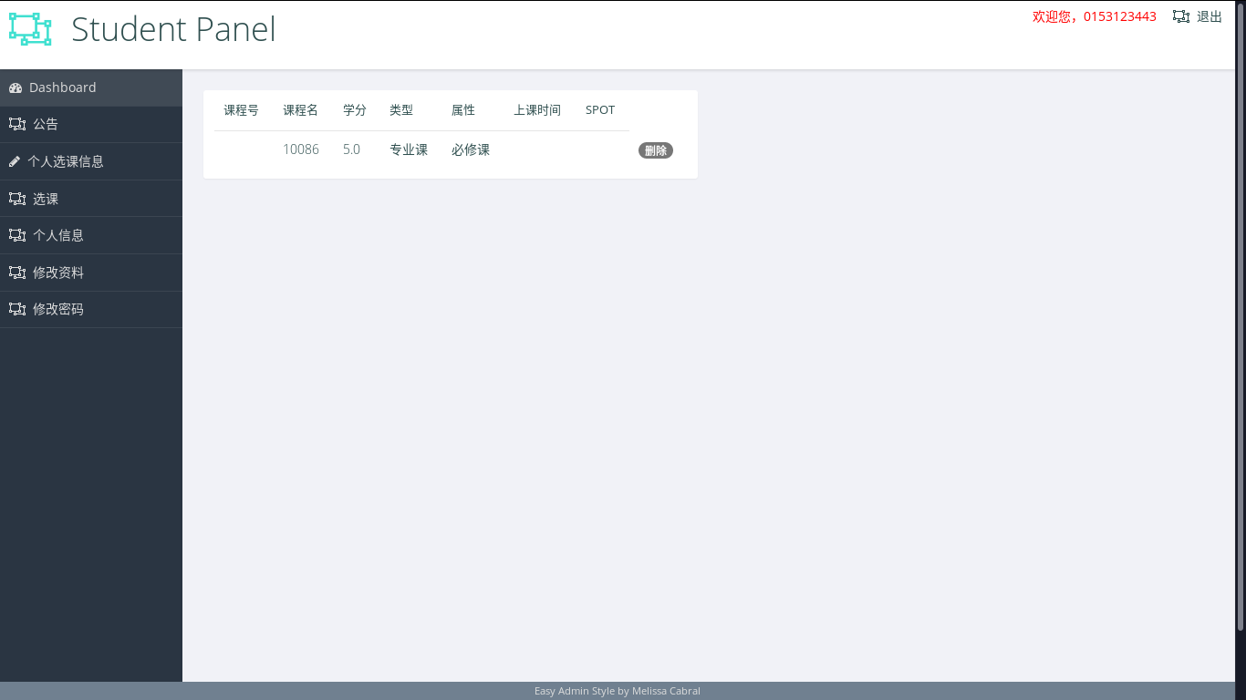
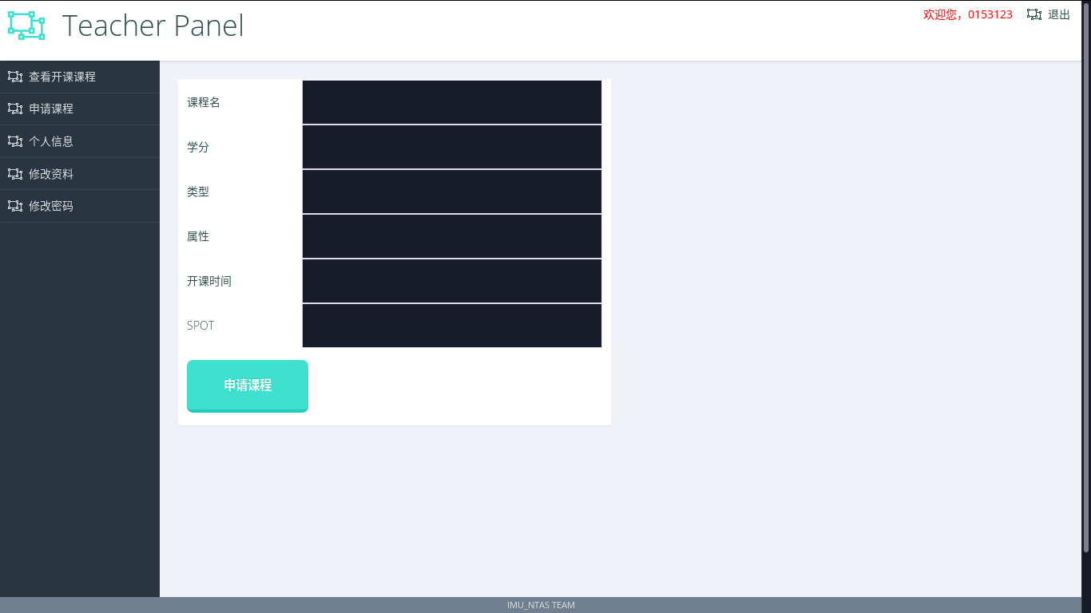
课程

Slide 16
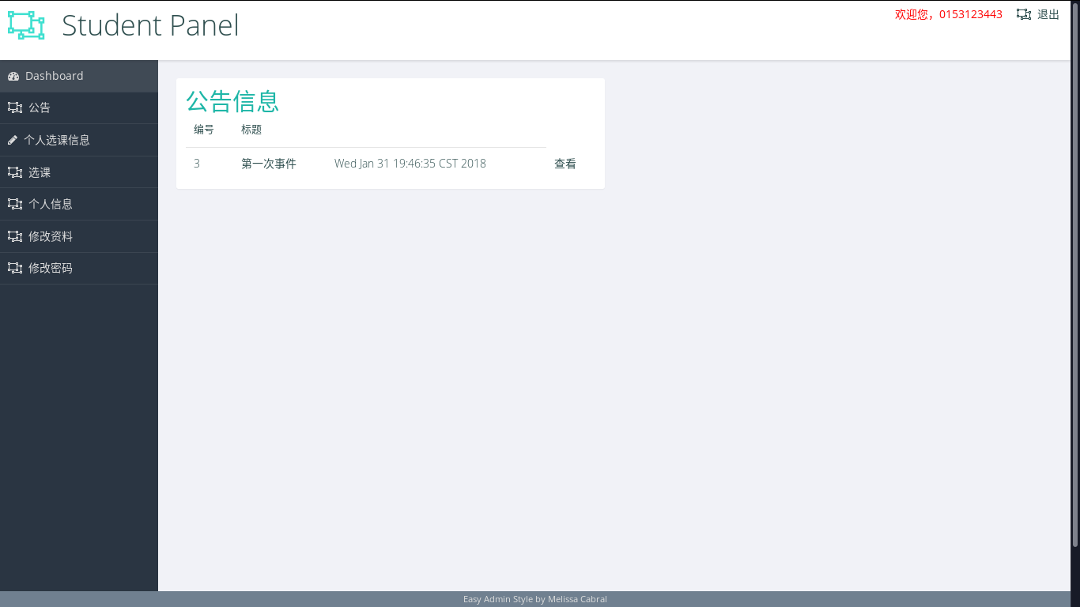


Slide 17

谢谢！
2018-9-1
网络教学辅助系统

